Slide 1

プロジェクト進捗管理
最近よく言われる、プロジェクトの進捗管理、Redmineを使ってみよう！

Slide 2
ＥＣＣでよくあるパターン
チームで、担当を分担
「○○君はシステムね。」
「△△君はプレーヤー」
「××君は敵」
(((((*ﾉДﾉ)ドッカーン！
開発も中盤に入り、そろそろマージ（合体）
「あれ△△君は？」
「旅に出ます、探さないでください、プログラムできてません」
「○○君、投げダメージシステム完成した？明日から技作るんだけど」
(((((*ﾉДﾉ)ドッカーン！
「え？ 投げダメージは、来週・・・あ、今日までだ！」

Slide 3
プロジェクト進捗管理って？
有志や学生レベルだったら、うひぃ！で終わりますが
メーカープロジェクトだったら死人が出ます！
（ホント！）
そういったことを無くすため、誰がいつまでにどれを作るかを共有しておき、遅れ等があれば、すぐに判断、対応できるようにしようとプロジェクト進捗管理ツールなどが開発されました
Redmineはやるべき作業を記録・管理、プロジェクト内で情報共有ができ、開発を進める場合に誰がいつまでに何をやるのか、現在どのくらい進んでいるのかをRedmineに記録、進捗状況を明らかにし、計画通りに進むよう支援するソフトです。

Slide 4

のないとき～

Slide 5
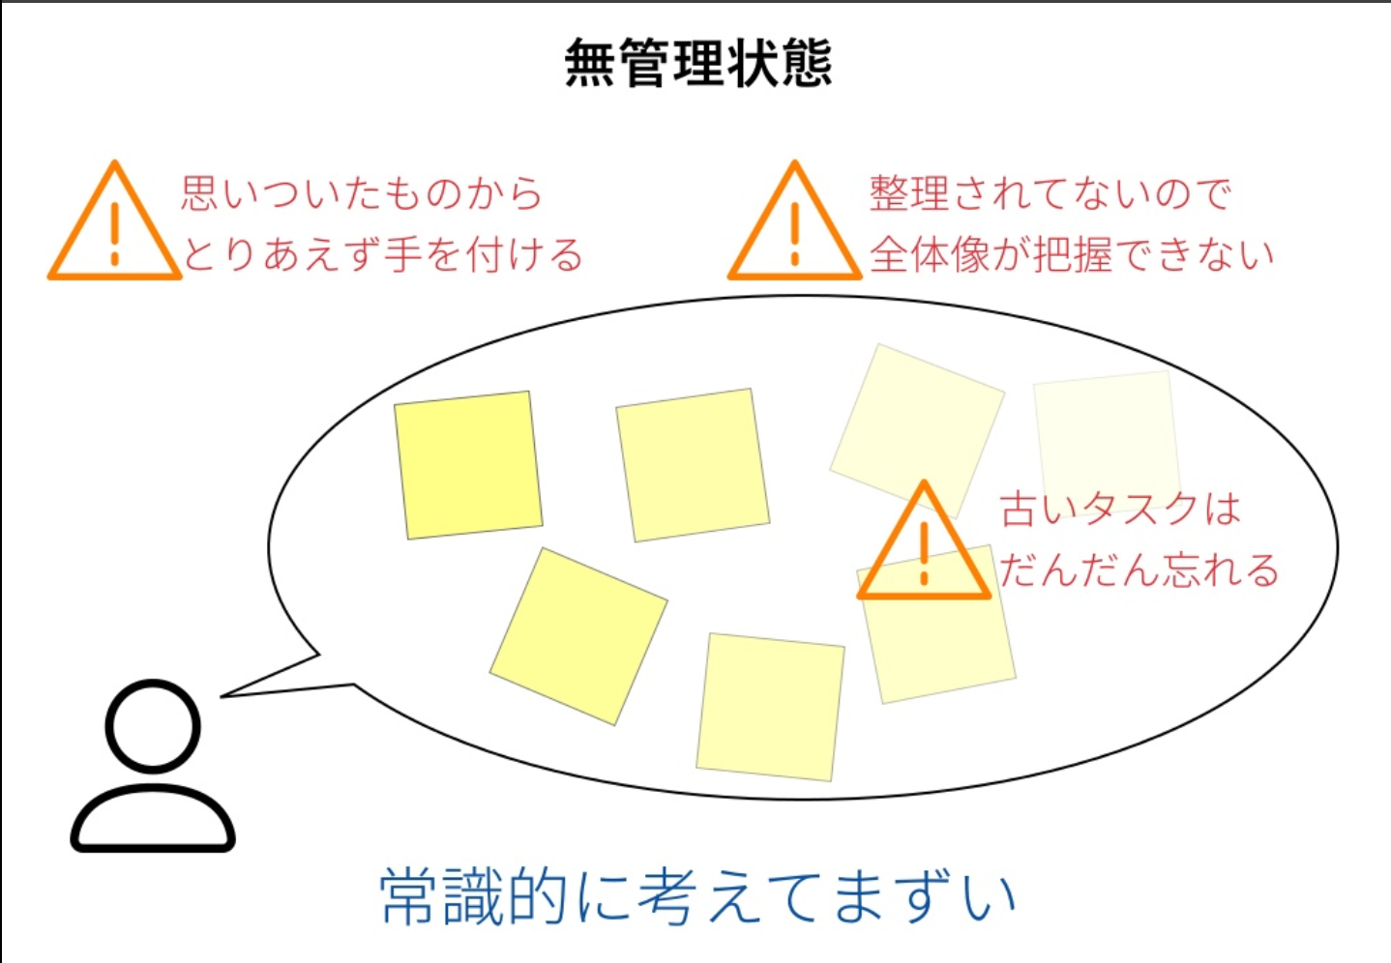

Slide 6
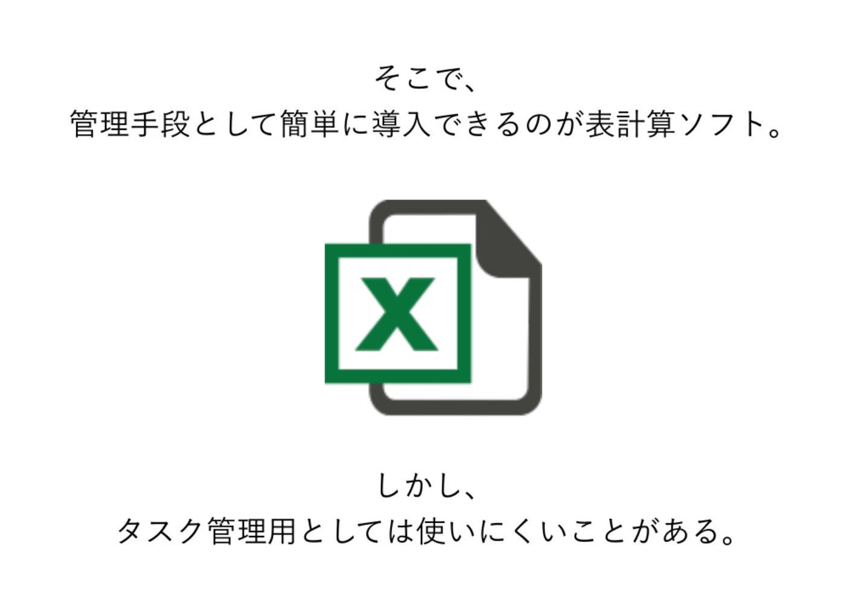

Slide 7
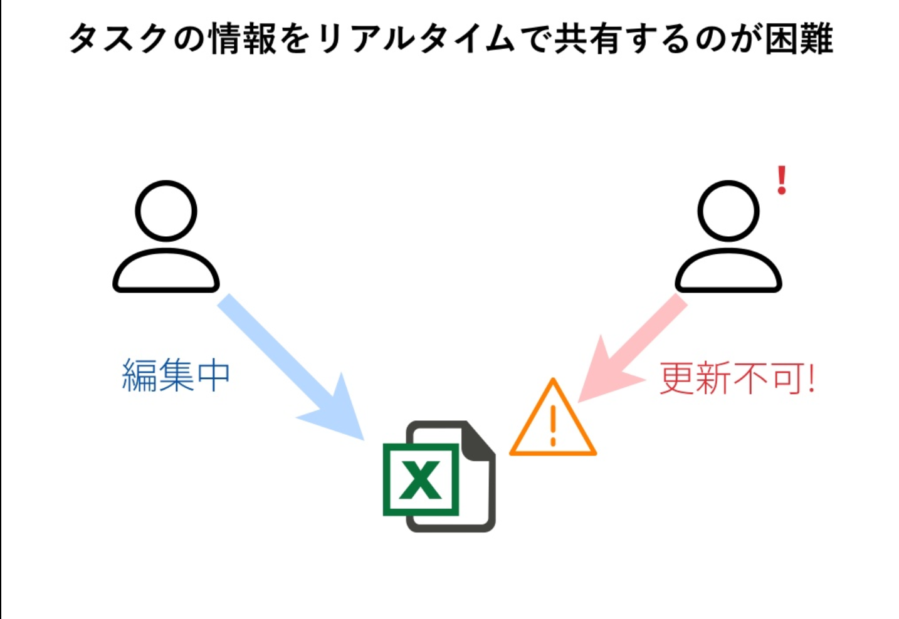

Slide 8
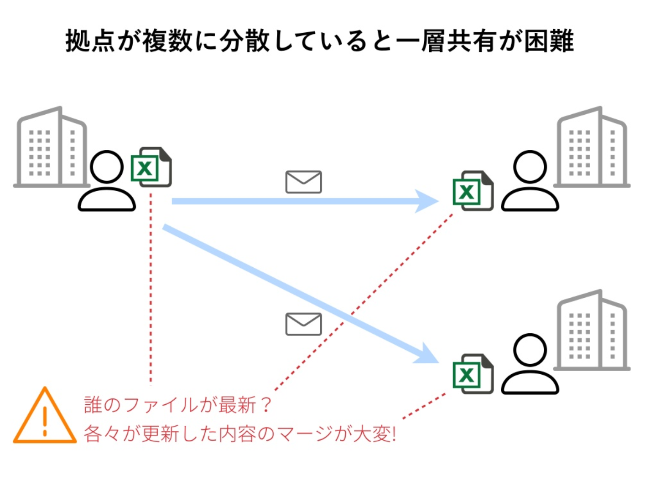

Slide 9
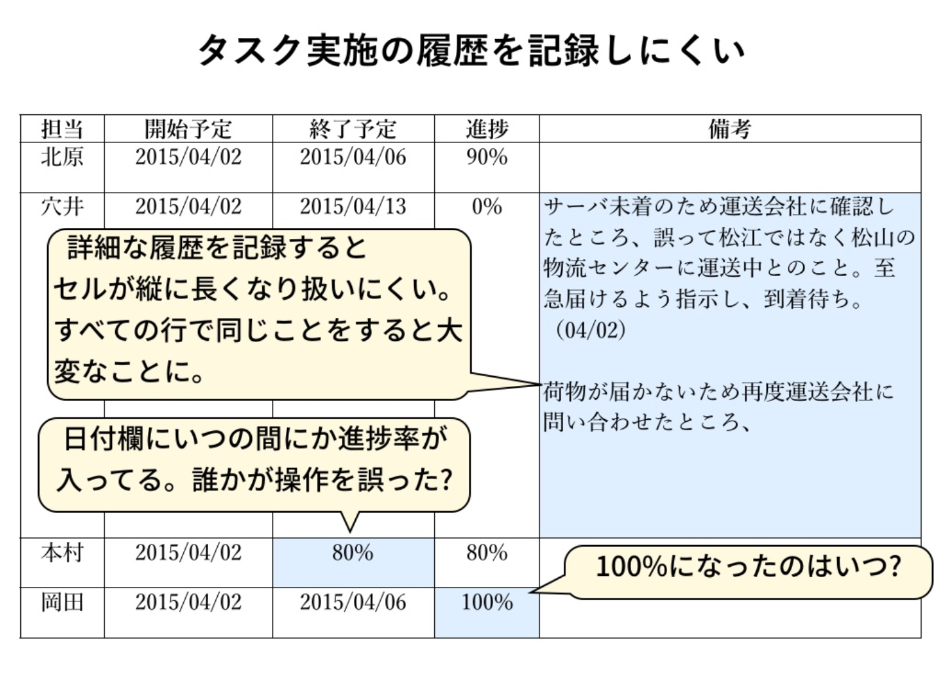

Slide 10
のあるとき～

Slide 11
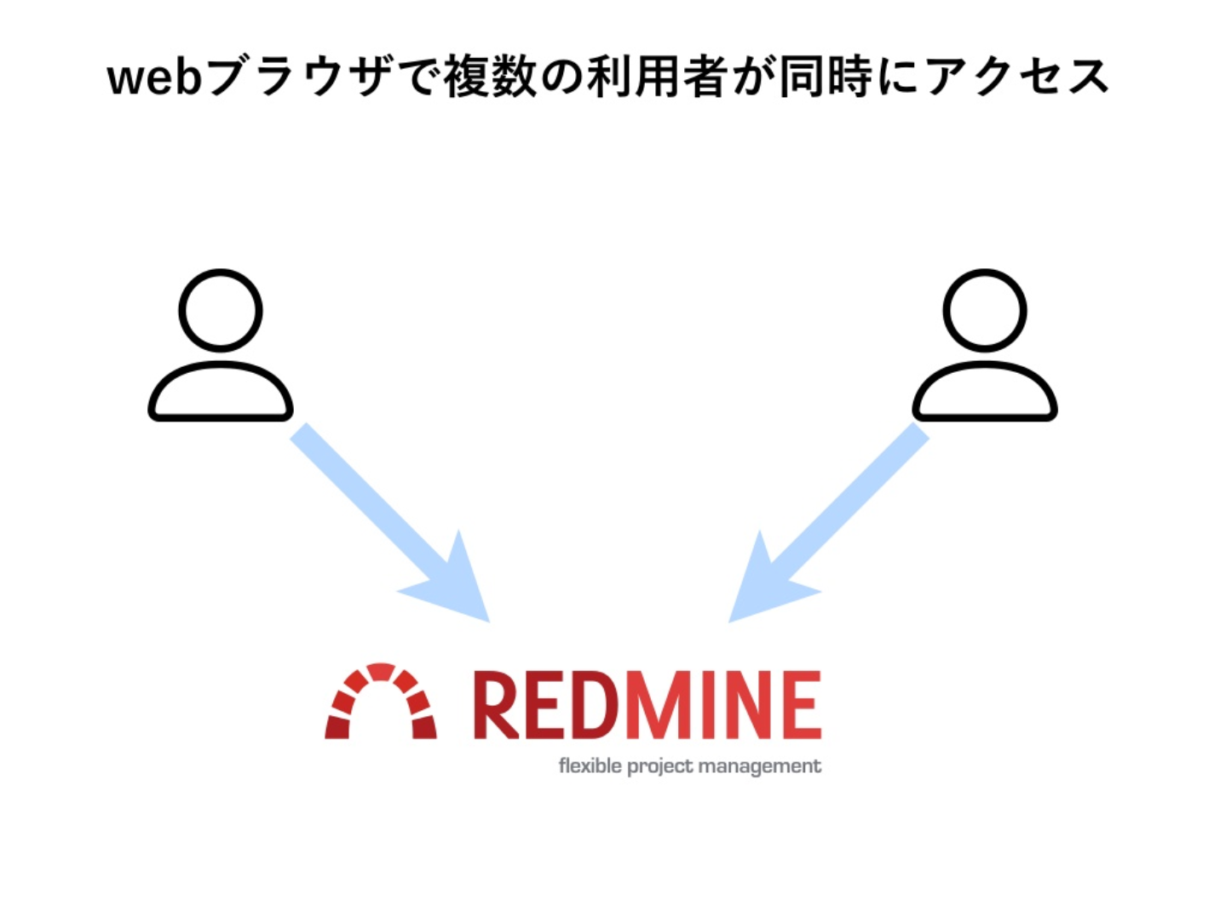

Slide 12
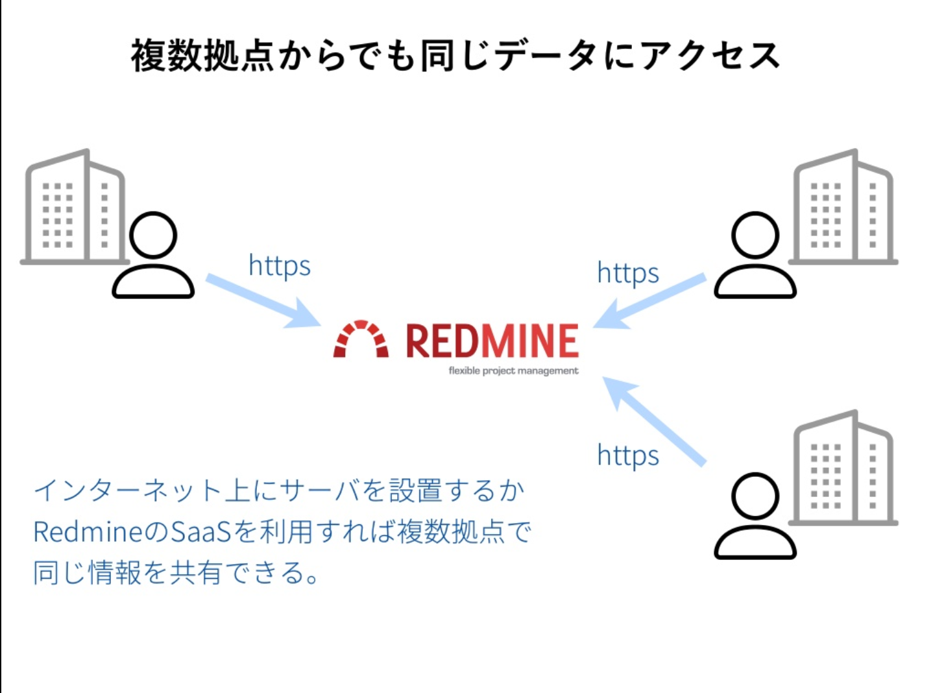

Slide 13
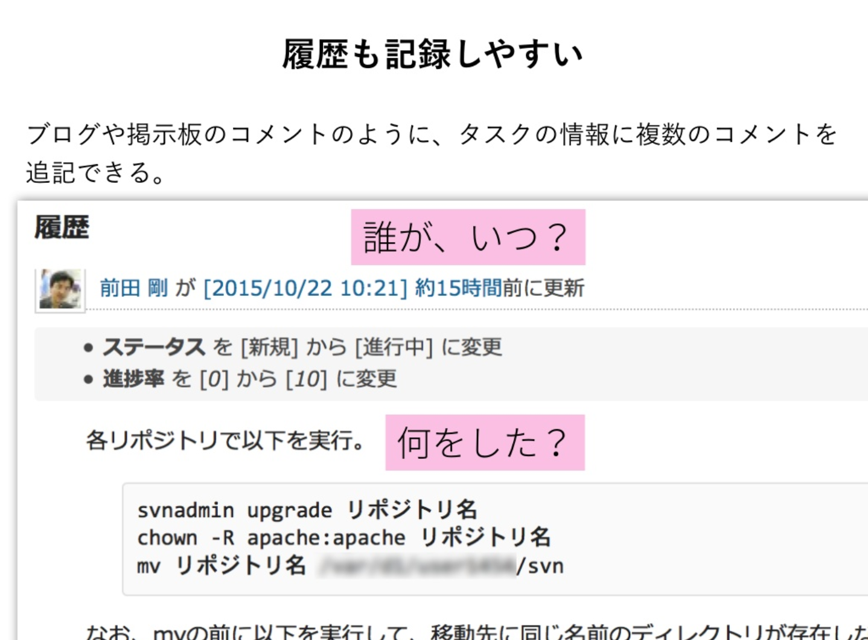

Slide 14
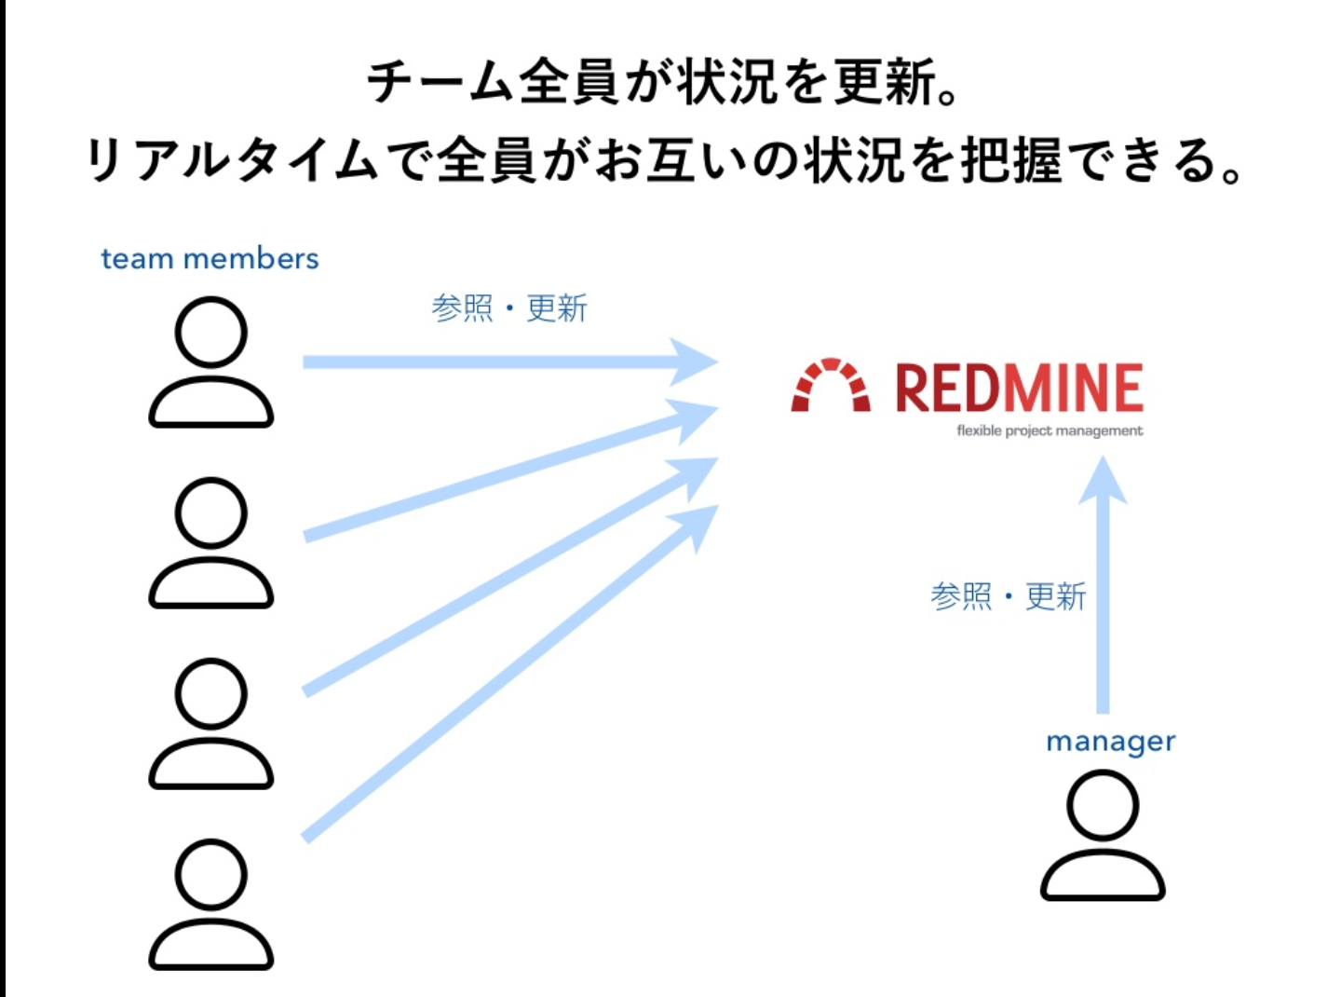

Slide 15
プロジェクト管理すると
開発者が情報共有でき、メンバ同士のやり取りを活性化できる。
きちんとしたスケジュールが組め、無駄な時間を作らずに済む。
自分が行っている作業がいつまでに終わればいいか、またその完成データを誰が使って作業するかがわかりやすい。
今そこにいない人にもすぐに共有、確認できる。
遅れ（による被害）を出さない。
他人の進捗具合がわかるので、それに伴い予定変更も可能（前詰めや、遅れている人の手伝いなど。）

Slide 16

遅れの状況がすぐわかるので、爆弾が爆発するまでわからないということはない。
つまり、黒い人が出てこない！

Slide 17
チケットで管理する形式
Ｒｅｄｍｉｎｅでは作業内容（タスク）は[チケット]という単位で管理を行います。
誰が発行したチケットか、その内容、期限なども一目でわかります。
チケットは内容、期間、作業時間、進捗率、説明などを設定して、作成します。

Slide 18
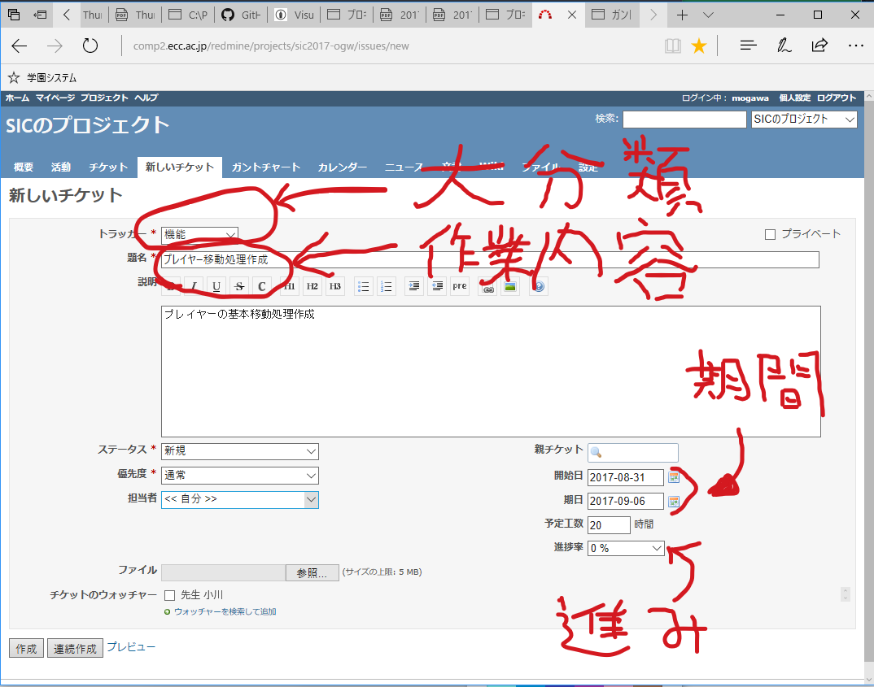
自分の作業内容のチケットを発行します。

Slide 19
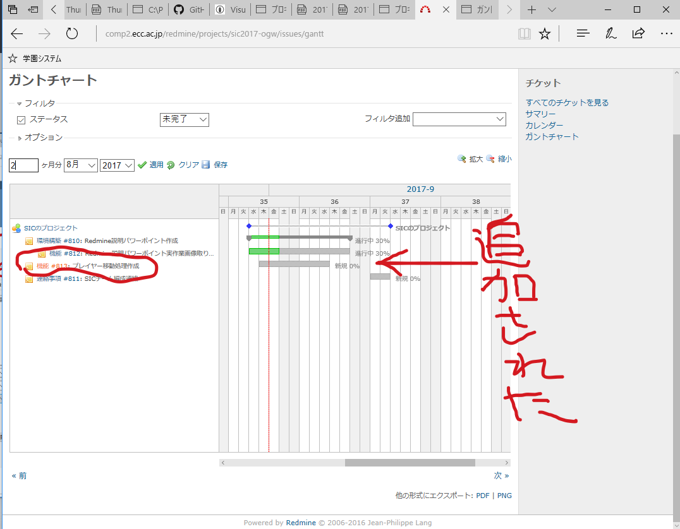
ガントチャートを見ると追加されています。

Slide 20
では実際に使ってみよう。
学校サーバーRedmaineサイト
http://comp2.ecc.ac.jp/redmine/login
開発者
ログインID:test1,test2,test3
パスワード：ecceccecc
管理者
ログインID:mogawa
パスワード：ecccomp144
一般のサンプル
https://my.redmine.jp/demo/
レッドマインのページ
http://redmine.jp/

Slide 21
Fin

